Slide 1
Трезвучия и их обращения.

Slide 2
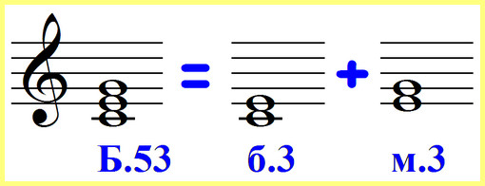
Трезвучие – это аккорд состоящий из трех звуков, расположенных по терциям.
Мажорное трезвучие
В основе мажорного трезвучия лежит большая терция, над которой сверху надстраивается малая. Таким образом, интервальный состав этого трезвучия – большая терция + малая терция. Для обозначения мажорного (или по-другому большого) трезвучия используют заглавную букву Б, полное обозначение – Б53. Например, если мы хотим построить большое трезвучие от «до», то отложим от этой ноты сначала большую терцию «до-ми», потом сверху прибавим ещё и малую от «ми» — «ми-соль». Трезвучие получилось из звуков ДО, МИ и СОЛЬ.

Slide 3
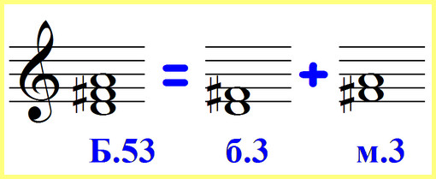
Если строить такое трезвучие от «ре», сначала пишем большую терцию «ре фа-диез», затем к «фа-диезу» прицепляем малую – «фа-диез ля». Таким образом, мажорное трезвучие от «ре» — это звуки РЕ, ФА-ДИЕЗ и ЛЯ.
Задание:
Постройте письменно, мажорные трезвучия от остальных звуков, которые можно сыграть на белых клавишах фортепиано, то есть от МИ, ФА, СОЛЬ, ЛЯ, СИ.

Slide 4
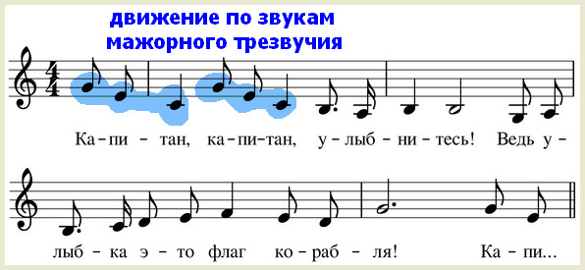
Мажорное трезвучие очень часто можно встретить в музыке – в мелодиях песен или инструментальных пьес, а также в фортепианных или гитарных аккомпанементах, или в оркестровых партитурах. Яркий пример использования мажорного трезвучия в мелодии песни, всем знакомая «Песня про капитана» Исаака Дунаевского из кинофильма «Дети капитана Гранта». Помните знаменитый припев со словами: «Капитан, капитан, улыбнитесь…»? Так вот, в основе его мелодии как раз и лежит движение вниз по звукам мажорного трезвучия:

Slide 5
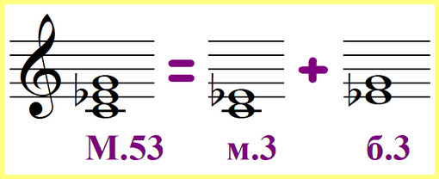
Минорное трезвучие
В основе минорного трезвучия лежит, соответственно, минорная малая терция, и над ней уже надстраивается большая. Таким образом, его интервальный состав будет таким: малая терция + большая терция. Для обозначения такого трезвучия используют заглавную букву М, и, как всегда, числа 5 и 3 – М53. Если строить малое трезвучие от «до», сначала откладываем «до ми-бемоль» — малую терцию, затем к «ми-бемолю» добавляем большую – «ми-бемоль соль». В итоге у нас получается аккорд из звуков ДО, МИ-БЕМОЛЬ и СОЛЬ.

Slide 6
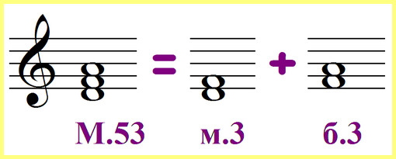
Ещё один пример – построим минорное трезвучие от «ре». Малая терция от «ре» — это «ре-фа», плюс от «фа» большая терция – «фа-ля». Все звуки искомого трезвучия, таким образом, это РЕ, ФА и ЛЯ.
Задание:
постройте минорные трезвучия от звуков МИ, ФА, СОЛЬ, ЛЯ и СИ.

Slide 7
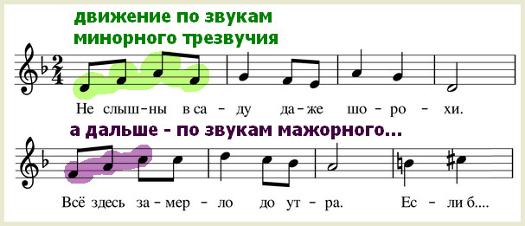
Минорное трезвучие тоже широко используется в музыке в самых разных композициях, иногда и с его звучания начинаются песни. Так, например, с малого трезвучия начинается мелодия известнейшего хита своего времени – песни «Подмосковные вечера» композитора Василия Соловьева-Седого. В самом начале на словах «Не слышны в саду…» мелодия как раз и проходит по звукам малого трезвучия:

Slide 8
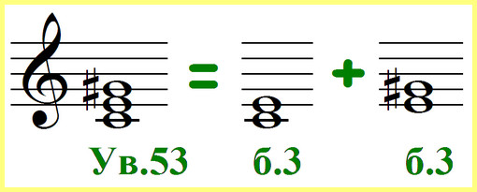
Увеличенное трезвучие Увеличенное трезвучие получается в том случае, когда соединяются две большие терции. Для записи трезвучия используют сокращённое обозначение «Ув», к которому прибавляются числа 5 и 3, указывающие на то, что аккорд является именно трезвучием – Ув53. Рассмотрим примеры. От звука «до» увеличенное трезвучие идёт по нотам ДО, МИ и СОЛЬ-ДИЕЗ. Обе терции – «до ми» и «ми соль-диез», как и должно быть, большие.

Slide 9
Задание:
От остальных звуков вы, уже имея некоторый опыт, можете легко построить такие трезвучия самостоятельно в тетради.
Постройте увеличенное трезвучие от звуков МИ; ФА; СОЛЬ; ЛЯ; СИ

Slide 10
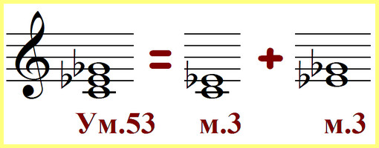
Уменьшённое трезвучие
Уменьшённое трезвучие является полной противоположностью по отношению к увеличенному аккорду. Оно состоит из двух малых терций. Принцип обозначения – аналогичный: сокращённая запись «Ум» и числа трезвучия (5 и 3) – Ум53. Если мы строим уменьшённое трезвучие от звука «до», то нужно построить и соединить две малых терции: первая – «до ми-бемоль», вторая – «ми-бемоль соль-бемоль». Итак, мы получили следующее: ДО, МИ-БЕМОЛЬ и СОЛЬ-БЕМОЛЬ – вот те звуки, которые образуют нужное нам трезвучие.
Задание:
Уменьшённые трезвучия от остальных основных ступеней (РЕ, МИ, ФА, СОЛЬ, ЛЯ, СИ) постройте самостоятельно.

Slide 11
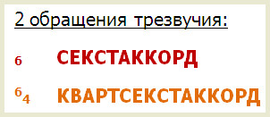
Обращение трезвучий: секстаккорд и квартсекстаккорд
Любые созвучия, в том числе и трезвучия, можно обращать – то есть путём перестановки звуков получать новые виды аккордов. Все обращения выполняются по единому принципу: нижний звук исходного аккорда переносится на октаву выше, в результате получается другой аккорд.
Все трезвучия имеют по два обращения:
Первое называется секстаккордом, а второе – квартсекстаккордом.
Секстаккорды обозначаются числом 6, квартсекстаккорды – с помощью двух чисел: 6 и 4.

Slide 12
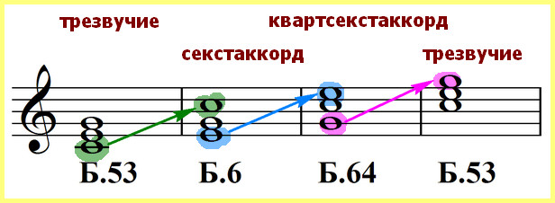
Например, выполним обращение мажорного трезвучия «до-ми-соль». Нижний звук «до» переносим на октаву выше, остальные звуки просто переписываем, оставляя их на своих местах. У нас получился секстаккорд «ми-соль-до». Теперь выполним следующее обращение, работать мы будем уже с полученным нами секстаккордом. Нижний звук «ми» переносим вверх на интервал чистой октавы, остальные звуки просто переписываем. Получаем, таким образом, квартсекстаккорд из звуков «соль-до-ми». Это обращение было второе и последнее. Если же попытаться сделать ещё одно обращение, то мы вернёмся к тому, от чего изначально отталкивались. То есть если в квартсекстаккорде «соль-до-ми» перенести бас «соль» на октаву выше, то получится обыкновенное трезвучие «до-ми-соль». Таким образом, мы убеждаемся в том, что трезвучие действительно имеет только два обращения.

Slide 13
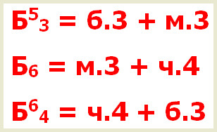
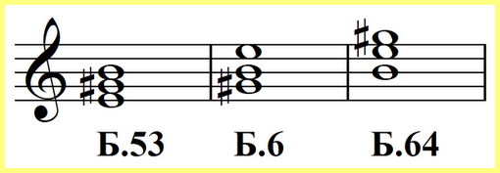
Как определить интервальные составы секстаккордов и квартсекстаккордов? Так как трезвучие имеет всего четыре вида, значит, секстаккордов тоже и квартсекстаккордов также будет по четыре штуки – мажорные, минорные, увеличенные и уменьшённые. Чтобы определить интервальные составы новых аккордов, давайте их построим. Для примера возьмём трезвучия от звука МИ и сразу же выполним их первое и второе обращения, чтобы получились секстаккорды и квартсекстаккорды. Затем мы проанализируем полученные аккорды и увидим, из каких интервалов они состоят. Мажорный секстаккорд и квартсекстаккорд Мажорное трезвучие от МИ, это звуки МИ, СОЛЬ-ДИЕЗ и СИ. Следовательно, мажорный секстаккорд (Б.6) будет образован звуками СОЛЬ-ДИЕЗ, СИ и МИ – именно в таком порядке. А большой квартсекстаккорд (Б.64) будет сложен из нот СИ, МИ и СОЛЬ-ДИЕЗ.
Само по себе большое трезвучие состоит из двух терций – большой и малой, это мы уже знаем. Мажорный секстаккорд складывается из малой терции (в нашем примере это «соль-диез си») и чистой кварты (ход «си-ми»).

Slide 14
Мажорный квартсекстаккорд начинается с чистой кварты (звуки «си-ми» в основании аккорда), к которой затем прибавляется большая терция (в примере – «ми соль-диез»). Таким образом, мы получили следующее правило: Б.6 = малая терция + чистая кварта; Б.64 = чистая кварта + большая терция. Минорный секстаккорд и квартсекстаккорд Малое трезвучие от МИ строится по звукам МИ, СОЛЬ, СИ (без лишних знаков альтерации). Значит, минорный секстаккорд (М.6) – это ноты СОЛЬ, СИ, МИ, а минорный квартсекстаккорд (М.64) – СИ,

Slide 15
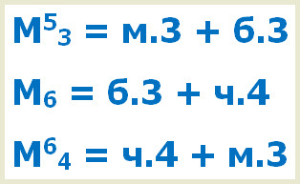
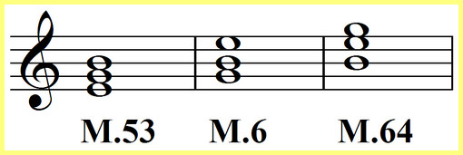
Минорное трезвучие образовано двумя терциями – малой «ми-соль» и большой «соль-си». Малый секстаккорд состоит из большой терции (звуки «соль-си») и чистой кварты (звуки «си-ми»), а малый квартсекстаккорд, наоборот, начинается с кварты (в примере – «си-ми»), к которой добавлена малая терция (в примере это звуки «ми-соль»).

Slide 16
Выполненную работу подписывать (имя, фамилия, класс), присылать на почту: ekaterina.nnnn72@yandex.ru ; либо WhatsApp 89829683714
!!! за невыполнение заданий, будет ставиться неудовлетворительная оценка

